Slide 1






Slide 2

¡Miren a las naciones! ¡Contémplenlas y quédense asombrados! Estoy por hacer en estos días cosas tan sorprendentes que no las creerán aunque alguien se las explique.
Habacuc 1:5 NVI

Slide 3
El evangelismo, verdadero corazón del cristianismo, es el tema de fundamental importancia para las personas que han sido llamadas a dar a conocer a un mundo condenado, el último mensaje de amonestación de Dios.
Vivimos en las últimas horas de la historia del planeta, y el mensaje adventista, que se proclama a fin de alistar a un pueblo para el regreso del Señor, debe convertirse en un fuerte clamor, para que resuene hasta en las regiones más apartadas de la tierra.
El Evangelismo, Pág.51

Slide 4
“La obra que está por encima de toda otra obra: el negocio que está por encima de todo otro negocio, y que debe comprometer todas las energías del alma es la obra de salvar a las almas por las cuales Cristo murió. Haced de esto la obra principal y la más importante de vuestra vida. Que sea vuestra obra especial”.
(The Youth¨s instructor 4 de mayo de 1893).

Slide 5
«En el nombre del cielo y por amor a la tierra, no permitamos nunca que se enfríe ese insaciable deseo de ganar hombres y mujeres para Cristo.»
Paul S. Rees.

Slide 6


ÉNFASIS EVANGELISTICOS. 2021-2025
YO IRÉ, A COMPARTIR SALUD Y VIDA. (2021)
YO IRÉ, A GANAR ALMAS PARA CRISTO. (2022)
YO IRÉ, A SERVIR A LA COMUNIDAD. (2023)
YO IRÉ, EMPODERADO POR EL ESPÍRITU SANTO. (2024)
YO IRÉ, A CONQUISTAR NUEVOS TERRITORIOS. (2025).
Evangelismo -- Consagración -- Educación -- Servicio -- Administración.

Slide 7


Slide 8

Justificación.
La Revelación nos invita a compartir Salud y Vida.
“Cuando se nos llamó la atención por primera vez a la reforma pro salud, hace unos treinta y cinco años, la luz que se me presentó estaba contenida en este pasaje bíblico: Isaías 61: 1-4”
(Consejos Sobre la Salud, pág. 537)

Slide 9
“El Espíritu de Jehová el Señor está sobre mí, porque me ungió Jehová; me ha enviado a predicar buenas nuevas a los abatidos, a vendar a los quebrantados de corazón, a publicar libertad a los cautivos, y a los presos apertura de la cárcel;
a proclamar el año de la buena voluntad de Jehová, y el día de venganza del Dios nuestro; a consolar a todos los enlutados; a ordenar que a los afligidos de Sion se les dé gloria en lugar de ceniza, óleo de gozo en lugar de luto, manto de alegría en lugar del espíritu angustiado; y serán llamados árboles de justicia, plantío de Jehová, para gloria suya.
Reedificarán las ruinas antiguas, y levantarán los asolamientos primeros, y restaurarán las ciudades arruinadas, los escombros de muchas generaciones”.
(Isaías 61:1-4)

Slide 10
Misión Tripartita
“Recorría Jesús todas las ciudades y aldeas, enseñando en las sinagogas de ellos, y predicando el evangelio del reino, y sanando toda enfermedad y toda dolencia en el pueblo. Y al ver las multitudes, tuvo compasión de ellas; porque estaban desamparadas y dispersas como ovejas que no tienen pastor. Entonces dijo a sus discípulos: A la verdad la mies es mucha, mas los obreros pocos. Rogad, pues, al Señor de la mies, que envíe obreros a su mies”.
Mateo 9: 35-38

Slide 11
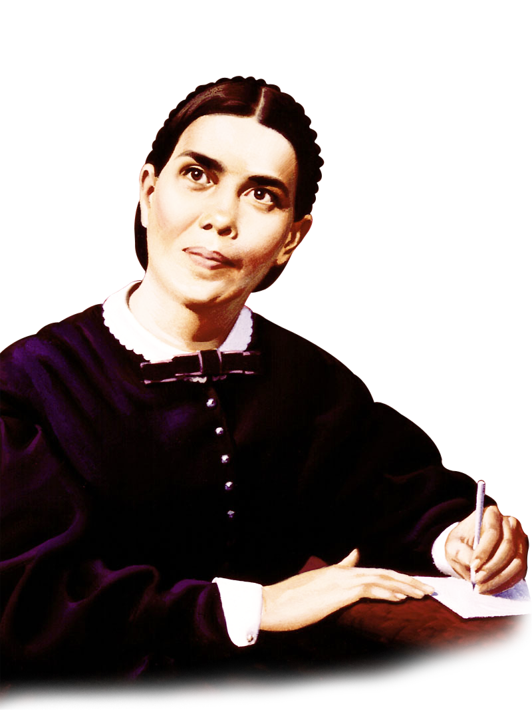
Como pueblo de Dios, Poseemos un mensaje maravilloso que el mundo entero debe conocer.
“El Evangelio de la salud ha de vincularse firmemente con el ministerio de la Palabra. Es el designio de Dios que la influencia restauradora de la reforma pro salud sea una parte del último gran esfuerzo para proclamar el mensaje evangélico”
(Ministerio Médico, pág. 259) .

Slide 12
La verdadera religión y las leyes de la salud se relacionan estrechamente. Es imposible trabajar para la salvación de hombres y mujeres sin presentarles la necesidad de romper con las complacencias pecaminosas que destruyen la salud, degradan el alma e impiden que la verdad divina impresione la mente.
(Testimonios para la Iglesia T7, pág.134)

Slide 13
“En todo lugar que visiten encontrarán personas enfermas y que sufren. Si resulta oportuno, oren por el enfermo. Dios puede levantarlo, y eso será un testimonio a favor de la verdad. Digan a la familia que visitan lo que debe hacer para mantenerse bien. Lleven con ustedes algunos folletos que traten de la reforma pro salud, y déjenlos con la gente. Así sembrarán la semilla de la verdad”
Manuscrito 18a, 1901. – CE 92.

Slide 14
“La mano derecha se usa para abrir puertas por las cuales el cuerpo pueda entrar. Esta es la parte que la obra médico-misionera ha de desempeñar. Ha de preparar mayormente el camino para la recepción de la verdad para este tiempo.
Un cuerpo sin manos es inútil. Al dar honor al cuerpo, debe también darse honor a las manos que ayudan, que son agentes de tal importancia que, sin ellas, el cuerpo no puede hacer nada. Por lo tanto el cuerpo que trata con indiferencia a la mano derecha, rechazando su ayuda, no es capaz de realizar nada”.
Medical Ministry, Pág. 238.

Slide 15
La pandemia lo amerita.
- Un aporte de la iglesia para un mundo enfermo.
- El mensaje de salud hoy, es más pertinente que nunca como herramienta evangelística.

Slide 16
Las gobernaciones de Colombia Norte
lo reclaman

Slide 17
OBJETIVOS DEL PROGRAMA:
La preparación del pueblo de Dios para la segunda venida de Cristo por medio del fomento de hábitos y conductas saludables.
Compartir con la comunidad el mensaje de salud integral que Dios nos ha regalado.
Ganancia de almas para Cristo, por medio de la vinculación del evangelio de la salud y el ministerio de la palabra.

Slide 18
ETAPAS SUGERENTES PARA DESARROLLAR EL PROGRAMA YO IRÉ A COMPARTIR SALUD Y VIDA
Cuando hablamos de programa, no es un evento o una actividad, el programa es un proceso, son varias etapas donde se realizan diferentes actividades que permiten desarrollar un impacto en la vida personal de los miembros de la iglesia, en la comunidad y de manera permanente en la ciudad/territorio.
Las etapas que se sugieren son cuatro:

Slide 19
I. PLANIFICACIÓN Y CAPACITACIÓN
Formar una comisión de trabajo. Esta comisión es encargada de realizar la planificación y coordinación del trabajo.
Identificar las zonas de impacto donde se realizaran las actividades.
Estudiar las necesidades del lugar donde se realizan las actividades.
Realizar un plan de trabajo basado en las necesidades, con objetivos claros y actividades específicas en cada una de las etapas.
Involucrar de manera intencionada a todos los ministerios de la iglesia en las actividades que se realizarán.
Presentar a la junta directiva de la iglesia el plan de trabajo.
Presentar a los miembros de la iglesia el plan de trabajo.
Poner en oración nuestro plan de trabajo.
Capacitar a cada miembro de la iglesia como promotor de salud y esperanza.

Slide 20
Identificar y gestionar las alianzas estratégicas con entidades gubernamentales y no gubernamentales para presentar nuestro plan de trabajo en favor de la comunidad.
Capacitar para que la iglesia, grupos pequeños, instituciones, etc, puedan transformarse en centros de influencia, que tengan como objetivo realizar actividades de cuña de entrada.
Formar la red de profesionales adventistas de la salud.
Conformar el equipo evangelístico. Director de Ministerios de la Salud (actividades de cuña de entrada) y el Director de Ministerios Personales (actividades de proclama y cosecha)

Slide 21
II. CONECTAR Y COMPARTIR
Trabajo personal.
Realizar la inscripción al programa “8 Hábitos Saludables.”. De manera virtual o personal.
Nombrar un coordinador de seguimiento para monitorear a las personas inscritas.
Dar seguimento a cada una de las personas inscritas al programa “8 Defensas contra el Coronavirus” a través de promotores de salud y esperanza.

Slide 22
Actividades públicas
Realizar actividades de cuña de entrada en sitios públicos.
Utilizar los diferentes medios de comunicación para difundir el mensaje.
Realizas actividades de cuña de entrada en los centros de influencia de manera sistemática.
Dar seguimiento a las personas interesadas.
Realizar una graduación para las personas que terminen el programa de las “8 Hábitos Salidables”.

Slide 23
III. PROCLAMACIÓN DEL MENSAJE DE SALVACIÓN
Trabajo personal.
Ofrecer estudios bíblicos a las personas que estuvieron en el programa “8 Hábitos Saludables”
Dar un seguimiento personal a las personas que se encuentran recibiendo los estudios bíblicos.
El coordinador de seguimiento debe hacer un monitoreo de las personas en seguimiento

Slide 24
Actividades Públicas.
Realizar campañas evangelistas para invitar a nuestros amigos.
Ofrecer en los centros de influencias actividades que permitan el estudio de la Palabra de Dios.
Realizar una graduación para las personas que terminen el curso bíblico.
Utilizar los medios de comunicación y tecnológicos.

Slide 25
IV. CRECIMIENTO Y COSECHA
Las personas en seguimiento puedan bautizarse por influencia del Espíritu Santo.
Plantar una iglesia/filial en las zonas de impacto con el concepto de centro de influencia.
Continuar discipulado con los nuevos creyentes y comprometerlos a compartir con sus familias y amigos el evangelio.

Slide 26




Cuatro herramientas para
Compartir Salud y vida

Slide 27
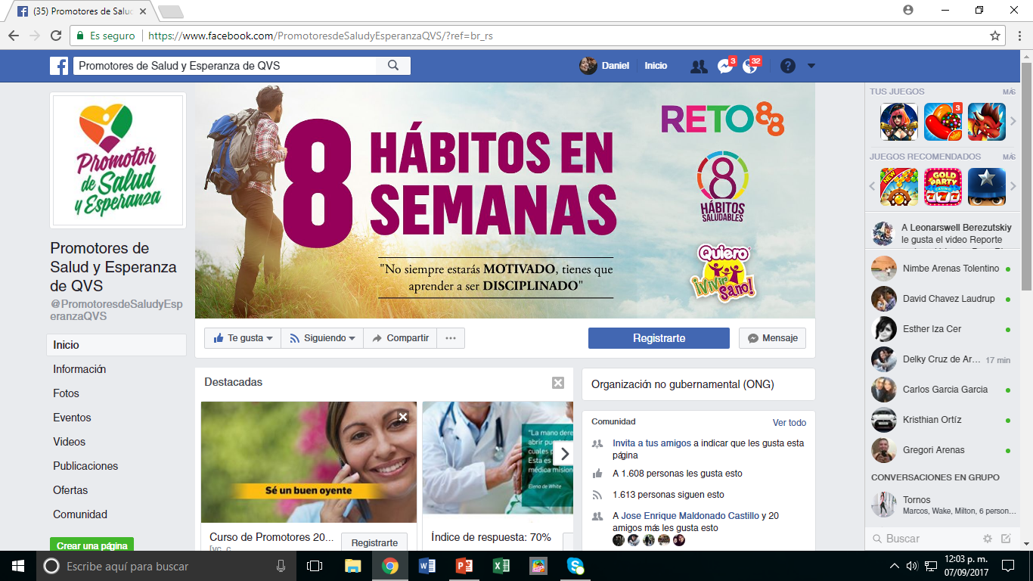

Slide 28

La crisis producida por la aparición del COVID-19 no solo es sanitaria y económica, también es social y psicológica.

Slide 29





QUÉ ES LA SALUD MENTAL
LA ORGANIZACIÓN MUNDIAL DE LA SALUD (OMS)
LA DEFINE DE LA SIGUIENTE MANERA:
Tener conciencia
de nuestra capacidades
Poder afrontar las tensiones
normales de la vida.
Trabajar de manera
productiva y fructífera.
Ser capaz de hacer
un aporte a la comunidad.

Slide 30


MODELO DE BIENESTAR PSICOLÓGICO
DE CAROL RYFF
Está constituido por seis dimensiones, las cuales proponen que el funcionamiento humano óptimo es el que produce una mayor cantidad de emociones positivas.
1. AUTOACEPTACIÓN
4.- CRECIMIENTO PERSONAL
2. RELACIONES POSITIVAS
5.- AUTONOMÍA
3. PROPÓSITO EN LA VIDA
6.- DOMINIO DEL ENTORNO

Slide 31
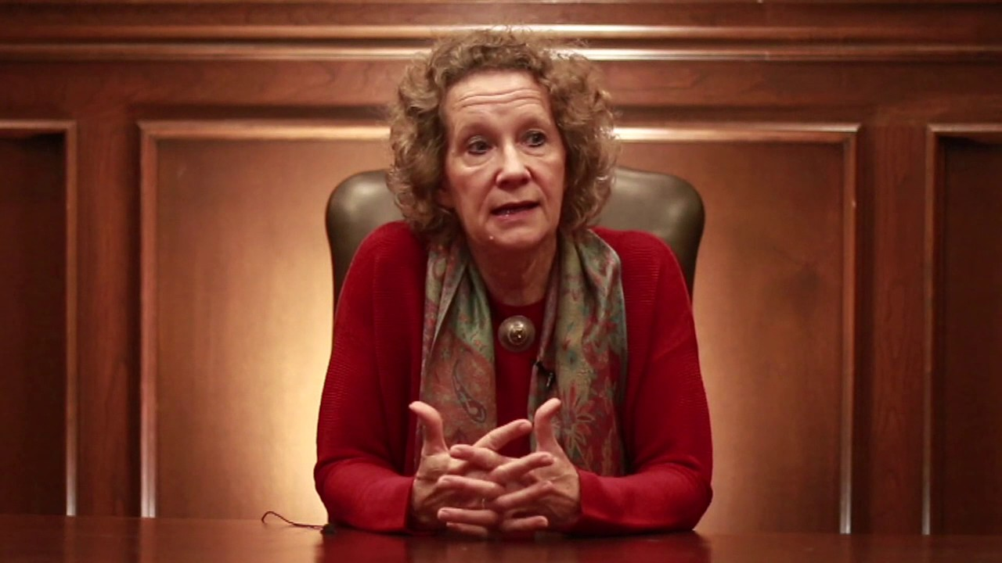
Carol Ryff, es una académica y psicóloga estadounidense. Recibió su doctorado en 1978. Es conocida por estudiar el bienestar psicológico y la resiliencia psicológica. Es profesora de psicología en la Universidad de Wisconsin-Madison, donde dirige el Instituto sobre el Envejecimiento.

Slide 32

MODELO DE BIENESTAR PSICOLÓGICO
DE CAROL RYFF
DIMENSIÓN DE
AUTOACEPTACIÓN
Es el rasgo central de la salud mental, implica reconocernos y aceptarnos tal como somos, con nuestras buenas cualidades y nuestras limitaciones. Se refleja en una autoestima alta y favorece el bienestar psicológico general.

Slide 33

2. RELACIONES POSITIVAS
La persona tiene la capacidad de amar y establecer relaciones cálidas y de confianza con los demás. Tiene la capacidad de preocuparse por el bienestar de otro y se interesa en establecer relaciones humanas positivas.

Slide 34


3. DIMENSIÓN DE PROPÓSITO EN LA VIDA
Implica una persona que tiene metas, un sentido de dirección en sus objetivos y una intencionalidad en la vida. Funciona positivamente y tiene creencias que dan propósito a la vida.

Slide 35

4. DIMENSIÓN
DE CRECIMIENTO
PERSONAL
Consiste en sacar el mayor partido a tus talentos y habilidades, utilizando todas tus capacidades, darte cuenta de tu propio potencial y desarrollarlo para seguir creciendo como persona.

Slide 36

5. DIMENSIÓN
DE AUTONOMÍA
Se refiere a la autodeterminación, independencia de la persona y la capacidad para regular su propia conducta. Es la capacidad de resistir a las presiones sociales y actuar en función de las normas personales.

Slide 37

6. DIMENSIÓN
DE DOMINIO
DEL ENTORNO
Es la habilidad personal para elegir o crear entornos adecuados a las necesidades y valores personales. Implica hacer uso efectivo de las oportunidades y tener una participación activa en el medio que permita funciones psicológicas positivas.

Slide 38


MODELO DE
BIENESTAR
PSICOLÓGICO
DE CAROL RYFF
MODELO DE
BIENESTAR
MENTAL
BASADO EN UNA COSMOVISIÓN BIBLICA
DIMENSIONES
DIMENSIONES
1. Auto-aceptación
1. Aceptarnos como hijos de Dios
2. Relaciones positivas
2. Amar al prójimo a través de
Relaciones positivas
3. Propósito en la vida
3. El servicio a los demás
como Propósito en la vida
4.- Crecimiento personal
5.- Autonomía
4.- Imitar el carácter de Jesús
para Crecimiento personal
6.- Dominio del entorno
5.- Disfrutar del libre albedrío
que Dios nos otorga.
6.- Capacidad de influir
en los demás.

Slide 39


Slide 40
El Ministerio de Oración por las personas que se encuentran enfermas es una actividad de Quiero ¡Vivir Sano! Que pueden realizar los Diáconos, Diaconisas y los Promotores de Salud y Esperanza de Quiero ¡Vivir Sano! (miembros de la iglesia).
“La oración de fe salvará al enfermo”.
Santiago 5:15.

Slide 41
¿Qué es el Ministerio de Oración por las personas enfermas?
Es un servicio que consiste en mostrar al Sanador de nuestras enfermedades que es Cristo Jesús, por medio de la oración, el recordatorio de las promesas bíblicas de sanidad y el apoyo entre hermanos.

Slide 42
“Es necesario orar siempre, y no desmayar (Lucas 18:1); y si hay momento alguno en que los hombres sientan necesidad de orar, es cuando la fuerza decae y la vida parece escapárseles.
Muchas veces los sanos olvidan los favores maravillosos que reciben pródigamente, día tras día, año tras año, y no tributan alabanzas a Dios por sus beneficios. Pero cuando sobreviene la enfermedad, entonces se acuerdan de Dios. Cuando falta la fuerza humana, el hombre siente necesidad de la ayuda divina. Y nunca se aparta nuestro Dios misericordioso del alma que con sinceridad le pide auxilio. Él es nuestro refugio en la enfermedad y en la salud”.
(MC, Pág. 171)

Slide 43
UN MINISTERO PODEROSO DE ORACIÓN
“Sus discípulos de hoy deben rogar por los enfermos con tanto empeño como los discípulos de antaño. Y se realizarán curaciones, pues la oración de fe salvará al enfermo.
La promesa del Señor: Sobre los enfermos pondrán sus manos, y sanarán (Marcos 16:18), es tan digna de crédito hoy como en tiempos de los apóstoles, pues denota el privilegio de los hijos de Dios, y nuestra fe debe apoyarse en todo lo que ella envuelve. Los siervos de Cristo son canales de su virtud, y por medio de ellos quiere ejercitar su poder sanador. Tarea nuestra es llevar a Dios en brazos de la fe a los enfermos y dolientes. Debemos enseñarles a creer en el gran Médico”.
El Ministerio de Curación, pág. 171.

Slide 44
¿Cómo podemos realizar este Ministerio de Oración
por las personas enfermas?
Repartiendo a este ministerio los nombres y contactos de todos los que solicitan oración en nuestras redes sociales y hacer un proceso de seguimiento con cada uno de ellos.
“El Salvador quiere que alentemos a los enfermos, a los desesperados y a los afligidos para que confíen firmemente en su fuerza. Mediante la oración y la fe la estancia del enfermo puede convertirse en un Betel”.
El Ministerio de Curación, pág. 172.

Slide 45
2. Dando palabras de ánimo a las personas enfermas.
“Si están colaborando estrechamente con Cristo, llevando su yugo, aprenderán todos los días de él a cómo llevar mensajes de paz y consuelo a los dolientes y chasqueados, a los entristecidos y desconsolados. Pueden señalar a los desanimados la Palabra de Dios y llevar a los enfermos al Señor en oración. Mientras oran, háblenle a Cristo como lo harían con un amigo de confianza y muy amado. Mantengan una dignidad dulce, libre y agradable, como hijos de Dios. Esto será reconocido”.
El Colportor Evangélico, pág. 43.

Slide 46
Realizando un momento de Oración por los enfermos en nuestros cultos familiares, de la iglesia, en los grupos pequeños y en nuestra devoción personal por medio de una lista de los nombres de las personas que se encuentran enfermas y desean que se ore por ellas.
“Dios oye la oración. Cristo dijo: Si algo pidiereis en mi nombre, yo lo haré. También dijo: Si alguno me sirviere, mi Padre le honrará (Juan 14:14; 12:26). Si vivimos conforme a su Palabra, se cumplirán en nuestro favor todas sus promesas. Somos indignos de su gracia; pero cuando nos entregamos a él, nos recibe. Obrará en favor de los que le siguen y por medio de ellos”.
El Ministerio de Curación, pág. 172.

Slide 47
Cuatro maneras en las que podemos ayudar a la persona enferma a alcanzar la sanidad integral son:

Slide 48
Presentando los principios del sano vivir.
“Trabajo perdido es enseñar a la gente a considerar a Dios como sanador de sus enfermedades, si no se le enseña también a desechar las prácticas malsanas. Para recibir las bendiciones de Dios en respuesta a la oración, se debe dejar de hacer el mal y aprender a hacer el bien. Las condiciones en que se vive deben ser saludables, y los hábitos de vida correctos. Se debe vivir en armonía con la ley natural y espiritual de Dios”.
El Ministerio de Curación, pág. 173

Slide 49
Animando a continuar usando los remedios que Dios ha puesto a nuestro alcance.
“Los que buscan la salud por medio de la oración no deben dejar de hacer uso de los remedios puestos a su alcance. Hacer uso de los agentes curativos que Dios ha suministrado para aliviar el dolor y para ayudar a la naturaleza en su obra restauradora no es negar nuestra fe. No lo es tampoco el cooperar con Dios y ponernos en la condición más favorable para recuperar la salud.
El Ministerio de Curación, pág. 177.

Slide 50
Debemos animar a la persona enferma y a su familia a que confíe en Dios.
“Dios conoce a cada cual por nombre y cuida de él como si no hubiera nadie más en el mundo por quien entregara a su Hijo amado. Siendo el amor de Dios tan grande y tan infalible, se debe alentar al enfermo a que confíe en Dios y tenga ánimo. La congoja acerca de sí mismos los debilita y enferma. Si los enfermos resuelven sobreponerse a la depresión y la melancolía, tendrán mejores perspectivas de sanar; pues El ojo de Jehová está sobre los que le temen, sobre los que esperan en su misericordia Salmos 33:18”.
El Ministerio de Curación, pág. 174.

Slide 51
“Es nuestra obra presentarles a Cristo en los brazos de nuestra fe. Debemos enseñarles a creer en el gran Médico. Hemos de echar mano de sus promesas, y orar por la manifestación de su poder. La misma esencia del Evangelio es la curación, y el Salvador quiere que invitemos a los enfermos, a los desesperados y los afligidos, a echar mano de su fuerza”.
Consejos para los Maestros, pág. 453.

Slide 52
Debemos expresar que la contestación de la Oración será conforme a la voluntad y designio de Dios.
“Por tanto, nuestras oraciones deben incluir este pensamiento: Señor, tú conoces todo secreto del alma. Conoces también a estas personas. Su Abogado, el Señor Jesús, dio su vida por ellas. Su amor hacia ellas es mayor de lo que puede ser el nuestro. Por consiguiente, si esto puede redundar en beneficio de tu gloria y de estos pacientes, pedímoste, en nombre de Jesús, que les devuelvas la salud. Si no es tu voluntad que así sea, te pedimos que tu gracia los consuele, y que tu presencia los sostenga en sus padecimientos”.
El Ministerio de Curación, pág. 175.

Slide 53
Conclusión:
“Debiéramos ayudar a los afligidos a comprender que en Él hay bálsamo sanador para toda enfermedad, poder restaurador para toda invalidez. Sus discípulos de la actualidad deben orar por los enfermos en la misma forma como lo hicieron los discípulos de sus días. Y la salud será restaurada, porque La oración de fe salvará al enfermo. Santiago 5:15.
Necesitamos el poder del Espíritu Santo, la tranquila seguridad de la fe que puede reclamar las promesas de Dios”.
Consejos Sobre Salud, pág. 207.

Slide 54
Un dato científico: El doctor Andrew Newberg, director de investigación de Thomas Jefferson Hospital y Medical College en Pennsylvania, dirigió un estudio de investigación que reveló que la curación física puede ocurrir como resultado del poder de la oración.

Slide 55

IV. PROYECTO LUCAS

Slide 56


El PROYECTO LUCAS forma parte de los programas que se llevan a cabo bajo la estrategia de Quiero ¡Vivir Sano!
Objetivos del PROYECTO LUCAS
Movilizar el ejército de Promotores de Salud y Esperanza capacitados como misioneros voluntarios de QVS, para compartir el Mensaje de Salud con las comunidades y cumplir de esta manera con la Misión de la Iglesia. (Mateo 28: 19-20 )
Compartir el Mensaje de Salud Integral (físico, mental, social y espiritual), para contribuir en el desarrollo de la calidad de vida de las comunidades.
Difundir el Evangelio completo por medio del método de Cristo, con el fin de conseguir intereses.

Slide 57
¿Qué es el PROYECTO LUCAS?
“Los envió a predicar el reino de Dios y a sanar a los enfermos”. Lucas 9:2.
Este mandato hace referencia al ministerio evangélico del apóstol Lucas que se encuentra explicado en el libro “El Evangelismo” de Elena de White:
“A Lucas se lo llama “el médico amado”. Pablo oyó hablar de su habilidad como médico y lo buscó como alguien a quien el Señor le había confiado una obra especial. Consiguió su colaboración en su trabajo. Después de un tiempo lo dejó en Filipo. Allí Lucas prosiguió trabajando durante muchos años, prestando un doble servicio como médico y como ministro del Evangelio. Ciertamente era un médico misionero. Hacía su parte y luego buscaba al Señor para que su poder sanador reposara sobre los afligidos. Su habilidad médica abría el camino para que el mensaje evangélico hallase acceso a los corazones. Le abría muchas puertas y le proporcionaba la oportunidad de predicar el Evangelio entre los paganos...” (pág. 396).

Slide 58
¿Qué es el PROYECTO LUCAS?
En un mundo donde la mayor necesidad del ser humano es disfrutar de SALUD FÍSICA, MENTAL, SOCIAL Y ESPIRITUAL, cada uno de los miembros de la iglesia podemos convertirnos en “LUCAS” y hacer un ministerio similar en nuestras comunidades.
Todos podemos participar en el PROYECTO LUCAS que consiste en lo siguiente:
“Es el plan divino que trabajemos como lo hicieron los discípulos. Relacionados con el Sanador divino podemos hacer mucho bien en el mundo. El Evangelio es el único antídoto contra el pecado. Como testigos de Cristo debemos dar testimonio de su poder. Debemos llevar los afligidos al Salvador. Su gracia transformadora y su poder obrador de milagros ganarán muchas almas para la verdad. Su poder sanador, unido con el mensaje evangélico, hará que se tenga éxito en las emergencias. El Espíritu Santo obrará en los corazones y veremos la salvación de Dios. En un sentido especial nuestra obra consiste en sanar a los enfermos...” (El Evangelismo, pág. 396.)

Slide 59
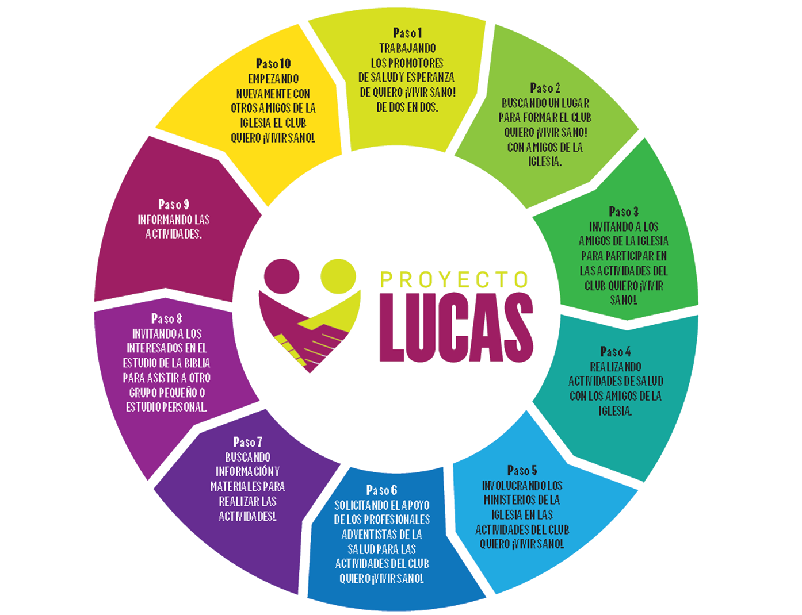
FASES DEL PROYECTO LUCAS

Slide 60
BLANCOS BAUTISMALES
2021-2025

Slide 61
BAUTISMOS UCN 2020
CAMPOS | BLANCO ANUAL | JULIO | AGOSTO | SEPTIEMBRE | OCTUBRE | NOVIEMBRE | DICIEMBRE |  | ACUMULADO |  | %
ATLANTICO | 2.090 | 46 | 25 | 34 | 7 | 0 | 0 |  | 112 |  | 5%
CARIBE | 2.310 | 57 | 0 | 65 | 185 | 0 | 0 |  | 307 |  | 13%
C. OCCIDENTAL | 1.870 | 105 | 237 | 190 | 98 | 53 | 0 |  | 683 |  | 37%
ISLAS | 88 | 2 | 0 | 0 | 0 | 0 | 0 |  | 2 |  | 2%
NORESTE | 1.870 | 0 | 100 | 87 | 0 | 0 | 0 |  | 187 |  | 10%
ORIENTE | 2.090 | 132 | 69 | 0 | 105 | 0 | 0 |  | 306 |  | 15%
CENTRO ORIENTE | 1.243 | 0 | 0 | 0 | 32 | 0 | 0 |  | 32 |  | 3%
SUR OCCIDENTAL | 990 | 109 | 5 | 98 | 66 | 0 | 0 |  | 278 |  | 28%
TOTAL | 12.551 | 451 | 436 | 474 | 493 | 53 | - |  | 1.907 |  | 15%

Slide 62
BLANCO QUINQUENAL 2021-2025
CAMPOS | BLANCO QUINQUENAL
ATLANTICO | 10.450
CARIBE | 11.550
C. OCCIDENTAL | 9.350
ISLAS | 440
NORESTE | 9.350
ORIENTE | 10.450
CENTRO ORIENTE | 6.215
SUR OCCIDENTAL | 4.950
TOTAL | 62.755

Slide 63
QUINQUENIO UCN 2020-2025 (Acumulado de Julio a Octubre 2020)

Slide 64
FECHAS IMPORTANTES PARA EL DESARROLLO DEL PROGRAMA EVANGELISTICO 2021
FECHA | ACTIVIDAD | ENCARGDO
Enero 1-31 | Planificar y socializar el programa YO IRÉ a Compartir Salud y Vida con las juntas de iglesia | Pastor y ancianos
6-16 | Diez días de Oración | Pastor y Ancianos
Febrero 20 | Certificación de Ancianos. | Secretarios Ministeriales
1-28 | Inicia Adopta un hábito saludable, POR 8 SEMANAS. | Departamento de salud
Marzo 1-31 | Continuar trabajando con los últimos 4 hábitos saludables. | Toda la feligresía

Slide 65
Abril 10. SÁBADO | Día del Gran Impacto Quiero Vivir Sano. Compartir Literatura y Expo-salud | Toda la iglesia impacta la comunidad.
1-30 | Trabajo misionero con Mente Sana | Depto de Salud. (Psicologos)
Mayo 22-29 | Evangelismo de intercambio | Centro Occidente.
Mayo 1-31 | Trabajo misionero con Mente Sana | Lidera depto. Salud
Junio 1-30 | Programa. Proyecto Lucas | Toda la Iglesia
Julio 1-31 | Programa. Proyecto Lucas | Toda la Iglesia

Slide 66
Agosto | Cada iglesia un centro de influencia con Cocina Saludable. | Ministerio de la mujer
Septiembre. 1-30 | Rescatando el Plan de Cinco Días para Dejar de Fumar. | Departamento de Salud
18-25 | Evangelismo de intercambio en Asoriente. | UCN.
Octubre | Realización de brigadas de salud, médicas-asistenciales. | Ministerio Personal
Noviembre | Tiempo para la consolidación de los nuevos conversos. | Pastor y los Ancianos
Diciembre | Nuevo énfasis evangelistico. | UCN

Slide 67
INTERCAMBIO EVANGELISTICO 2021-2025 UCN
(Cada campo enviará 7 evangelistas)
(Cada campo recibirá 50 evangelistas)
AÑO | CAMPO | FECHA
2021 | CENTRO OCCIDENTE ORIENTE | MAYO SEPTIEMBRE. GUATEMALA
2022 | CENTRO-ORIENTE ATLÁNTICO | ABRIL AGOSTO
2023 | CARIBE NORESTE | ABRIL AGOSTO
2024 | SUR OCCIDENTE SAN ANDRÉS Y PROVIDENCIA | ABRIL AGOSTO
2025

Slide 68


Slide 69


MATERIALES EVANGELISTICOS DISPONIBLES UCN 2021

Slide 70


Slide 71




Slide 72


Slide 73

CRECE UCN
PREPARAR- PLANTAR- CULTIVAR- COSECHAR- PRESERVAR

Slide 74
MATERIALES DISPONIBLES PARA
EL CUMPLIMIENTO DE LA MISIÓN EN LA UCN
1. Diez Días de Oración. Buscando Avivamiento. https://tendaysofprayer.org
2. Libro para grupos Pequeños. YO IRÉ.
3. 8 DEFENSAS contra el Coronavirus.
4. https://quierovivirsano.org/8-habitos-saludables/
5. https://quierovivirsano.org/saber-mas/mente-sana/
6. https://adventistasumn.org/proyecto-lucas/
7. https://quierovivirsano.org/saber-mas/quiero-crecer-sano/
8. https://adventistasumn.org/ministerio-de-oracion-por-las-personas-enfermas/
9. https://respuestasbiblicas.org/
10. https://eureka.iasd.org.co/
11. Los Mensajes de los Tres Ángeles Tomo 1 y 2 - PDF Manual de Estudio Descarga Digital - Secrets Unsealed

Slide 75
“Hay almas que salvar en todo nuestro derredor. Cada uno debe hacer una obra de reconciliación con Cristo. Esta es la obra que debemos emprender en el nuevo año. Estamos viviendo para el tiempo y la Eternidad. Deseamos que la luz brille sobre nuestro sendero, y deseamos extender sus bendiciones a otros […]. Esforcémonos por tener un registro mejor en el año venidero, y por vivir tan cerca de Dios que podamos estar rodeados con la atmósfera del cielo, y ser así representantes de Cristo” (Manuscrito 60).
El Quinquenio se acabó; pero nuestro compromiso con Dios no. Quizá pueda renovarse hoy.
El año 2020 se termina; pero nuestra misión no. Tal vez pueda empezar ahora.
Bendiciones para todos.
Muchas Gracias.

